Slide 1





YouTube分析(第12組)

Slide 2
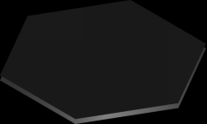
組員名單
組長：XT114037 藍宇石
成員：XT114038 蔡全紘
XT114033 李冠毅
XT114030 張宇凱
XT114029 許銘仁
指導助教：冠華 😉

Slide 3



INTRODUCTION
介紹
我在這幾個月前開始常常拍YouTube影片，發覺YouTube提供非常多後台資料供使用者檢視，但卻從未聽聞有人專注分析在這一塊。
我們認為這可以發展成一種商業模式，藉由YouTube提供的後台資料、結合爬蟲、網路現有資料，再加上AI分析，讓使用者能夠更了解自己的影片成效與受眾等等，從而獲取更高的收益。

Slide 4
分析YT資料主要有兩個方面可以選擇，第一是分析YT趨勢，比如說抓到非常多YT後台資料後，分析YT收益是怎麼算的，大部分kaggle的資料都是分析YT趨勢，由於資料量夠大，通常能相當準確地預測
但是我認為這種分析不太有商業價值，對於Youtuber來說沒什麼意義，有稍微研究的人便會知道，YT給的收益主要是看觀看次數和總觀看時長，就算能精確預測某部影片的收益也沒什麼用
我認為對Youtuber來說，他們需要的是如何從現有資料來提升曝光點閱率和觀看時長

Slide 5


YT用戶搜尋感興趣或者喜愛內容
發燒 影片
曝光演算法
電影 影片
遊戲影片
音樂 影片
體育 影片
YT內容

Slide 6
我們發現主要影響收益的指標是曝光點閱率和觀看時長，換句話說就是只要觀眾看到縮圖和標題後越想點進來，且點進來後看越久，這個頻道就會賺越多。
觀看時長可能需要用到較進階的影片與物件分析，難度太高，因此專題的主軸是協助製作者增加曝光點閱率，主要只要分析縮圖和標題即可。
主要目標為找出曝光點閱率較高的縮圖和標題，但不能僅單單把曝光點閱率大到小排序，點閱率高的就說這縮圖和標題成效就好，因為影響點閱率的因素有很多，像是我們發現通常曝光次數越多，曝光點閱率會越低，因為曝光次數越多，表示曝光到越多的非受眾，非受眾普遍較沒興趣點開影片，因此曝光點閱率較低。
因此還是得做ML，看是哪些指標主要在影響曝光點閱率。
進階目標是讓YouTuber可以先做好影片的縮圖和標題後，便先給模型預測曝光點閱率會如何，甚至可以給出建議該如何調整目前縮圖和標題，以提升曝光點閱率。

Slide 7
Data 資料
資料來源包括：
YouTube的後台資料
爬蟲抓取的YouTube影片縮圖
Kaggle上提供的YouTube相關資料

Slide 8
Methods 方法
使用Machine Learning分析Youtube提供的後台資料
使用爬蟲取得每部影片縮圖與影片介紹
使用Convolutional Neural Network分析縮圖的吸引力(進行中)
使用Natural Language Processing分析影片的標題與介紹(未完成)

Slide 9

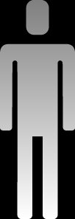
1. Features & Data Prepossessing

Slide 10
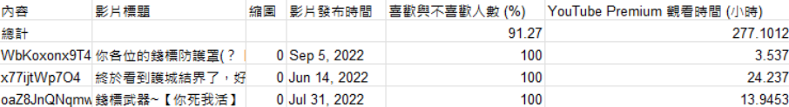
原始資料外觀：
這是YouTube提供的後台內容，包括每部影片的曝光次數、觀看次數、影片平均觀看比例等等，只要有發布過影片，都可以匯出像這樣的原始資料，不需要特別去爬蟲

Slide 11
原始檔特徵列表
1 | 影片標題 | 11 | 分享次數 | 21 | 曝光次數
2 | 影片發布時間 | 12 | 喜歡與不喜歡人數 (%) | 22 | 觀看次數
3 | 片尾元素每次顯示所獲得的點擊次數 (%) | 13 | 不喜歡的人數 | 23 | 訂閱人數
4 | 片尾元素顯示次數 | 14 | 喜歡的人數 | 24 | 縮圖
5 | 片尾元素點擊次數 | 15 | 流失的訂閱人數 | 25 | 內容
6 | 資訊卡前導廣告顯示次數 | 16 | 獲得的訂閱人數 | 26
7 | 資訊卡前導文字點擊次數 | 17 | 觀看時間 (小時) | 27
8 | 資訊卡顯示次數 | 18 | 平均觀看時長 | 28
9 | 資訊卡點擊次數 | 19 | 平均觀看比例 (%) | 29
10 | 已新增留言 | 20 | 曝光點閱率 (%) | 30

Slide 12
新增特徵：
訂閱比例 = 獲得的訂閱人數 / 訂閱人數
觀看秒數：從影片觀看時長中算出
影片秒數 = 觀看秒數 / 平均觀看比例

Slide 13
處理過後的資料大小為148列，32欄
也就是有148部影片
32種特徵

Slide 14
執行的資料預處理包括：
排除總計欄
排除不公開的影片(不會有曝光次數)
檢查遺漏值，確認遺漏值適合補0後補上0

Slide 15
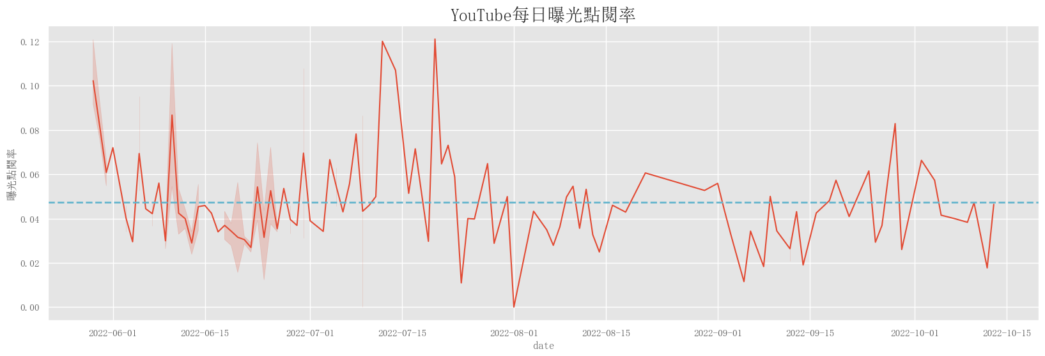
依照日期排序的曝光點閱率
影片的平均曝光點閱率為4.74%(藍色線)
也就是每曝光約20次中，約有一次被點擊

Slide 16
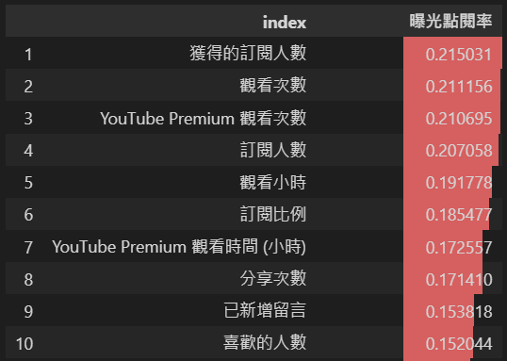
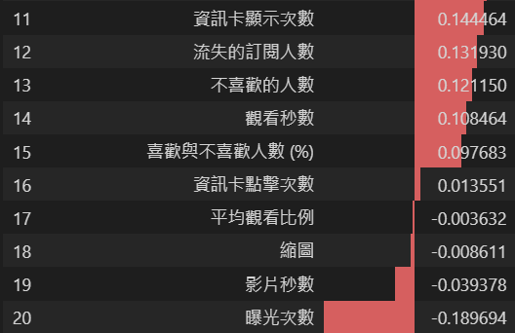
曝光點閱率與其他指標的相關係數

Slide 17
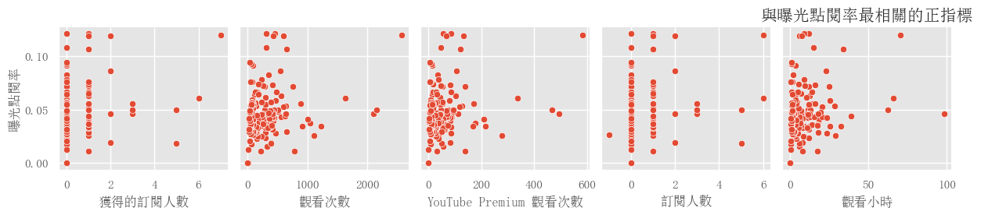
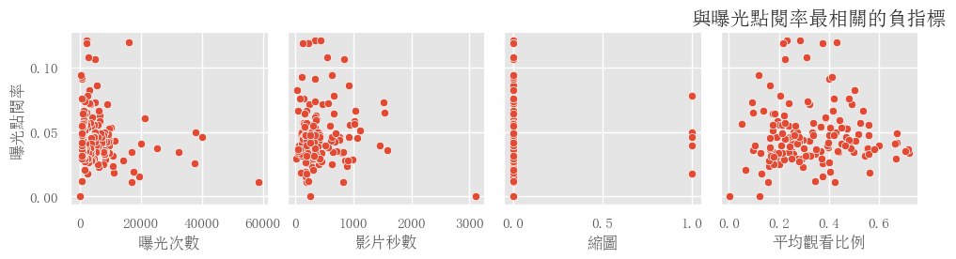

Slide 18
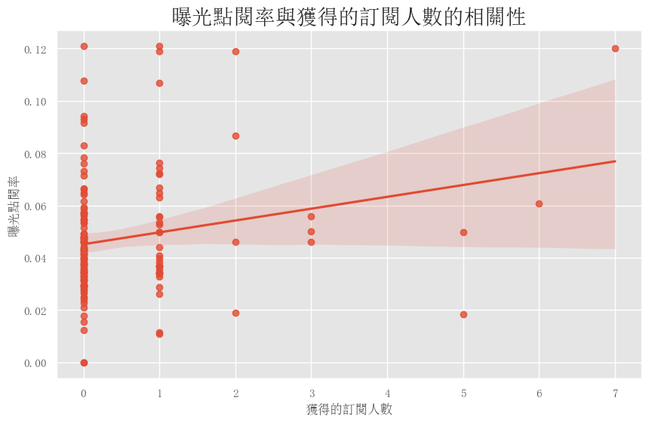

Slide 19
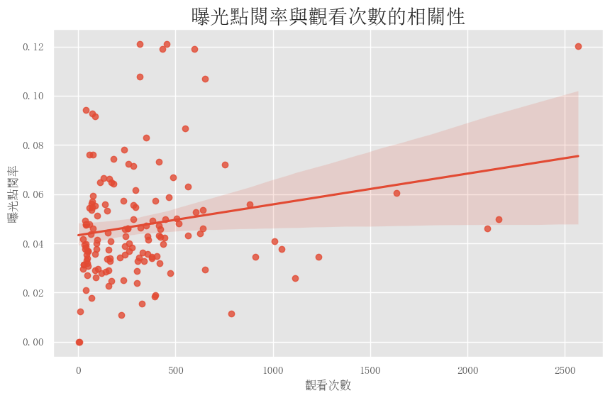

Slide 20
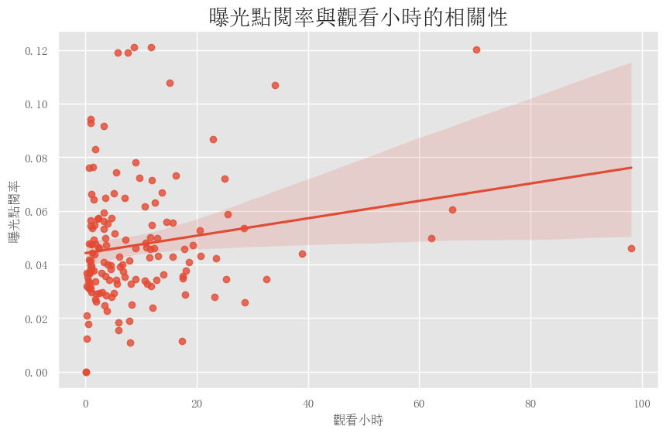

Slide 21
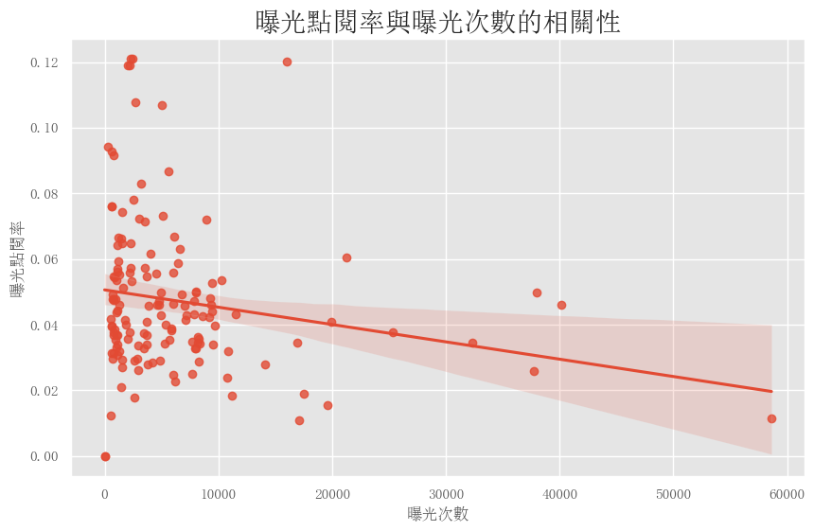

Slide 22
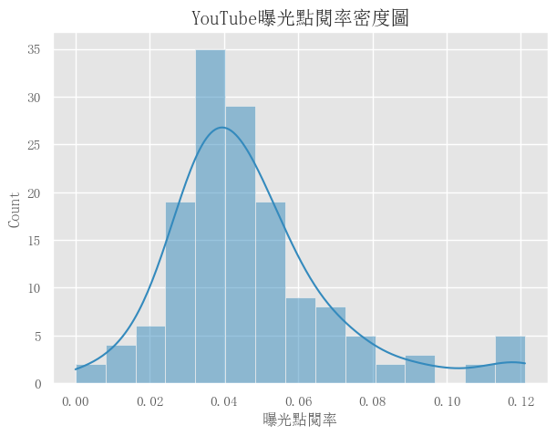

Slide 23
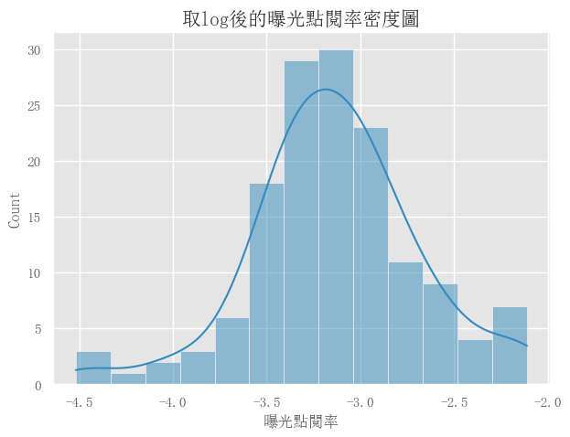
資料右偏，因此取log

Slide 24
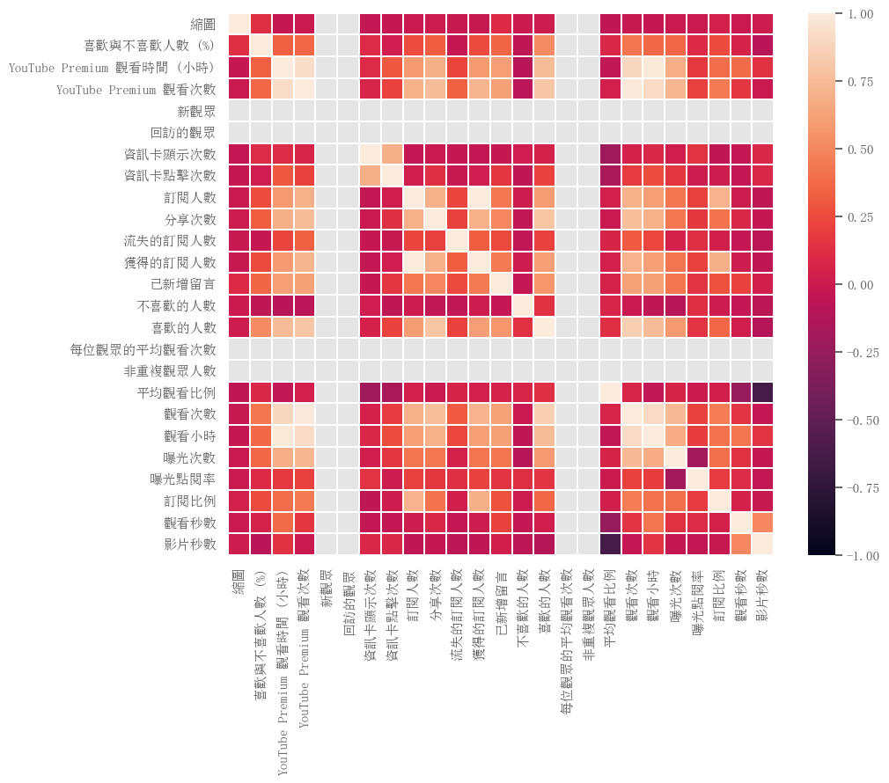

Slide 25





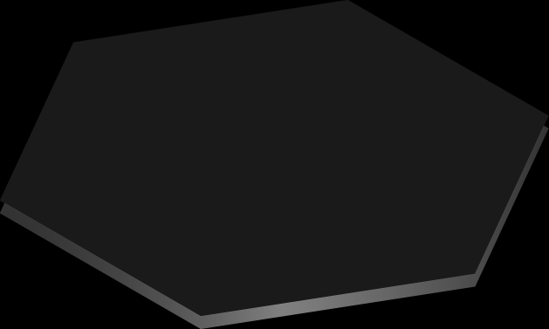


2. Feature Engineering

Slide 26
曝光點閱率與其他指標的相關係數
先使用所有相關係數大於0.1的指標做訓練

Slide 27
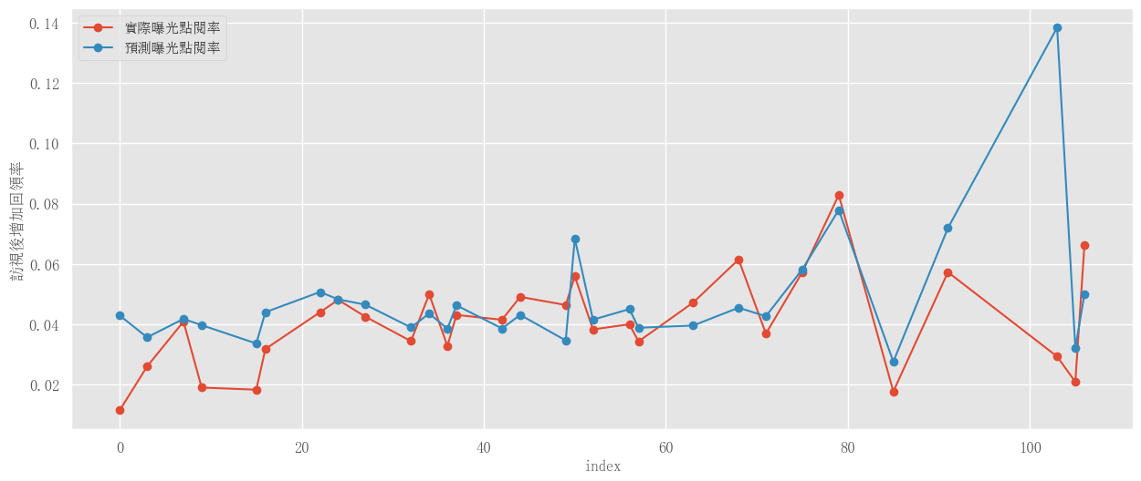
*RF Result*
RMSE Score: 0.017
R2 Score: -0.205
*XGB Result*
RMSE Score: 0.025
R2 Score: -1.499
*LGBM Result*
RMSE Score: 0.018
R2 Score: -0.371
R2都很糟，於是來看XGB的圖表
發現有個很明顯的預測離群值
那部是我最短的影片，只有19秒

Slide 28
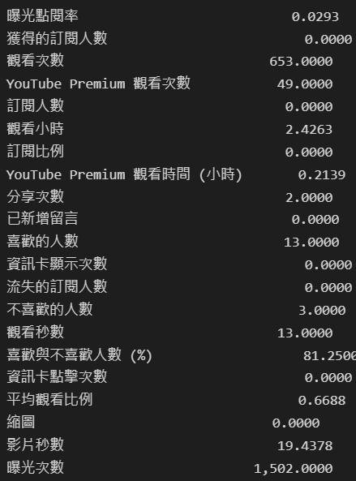
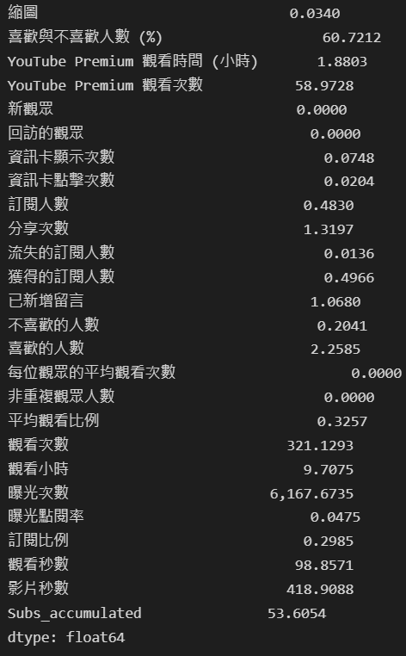
左邊是離群值的資訊
右邊是其他影片的平均
黃線表示跟平均差很多

Slide 29
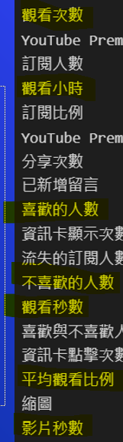
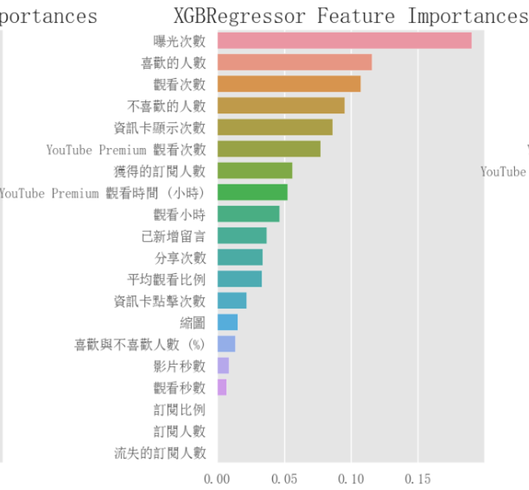
看來這個離群值
會大幅影響統計結果
先砍掉看看

Slide 30
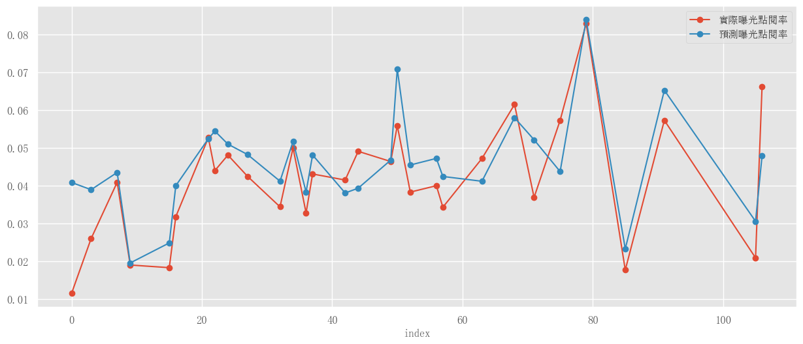
*RF Result*
RMSE Score: 0.017
R2 Score: -0.205
*XGB Result*
RMSE Score: 0.025
R2 Score: -1.499
*LGBM Result*
RMSE Score: 0.018
R2 Score: -0.371
*RF Result*
RMSE Score: 0.014
R2 Score: 0.207
*XGB Result*
RMSE Score: 0.012
R2 Score: 0.396
*LGBM Result*
RMSE Score: 0.02
R2 Score: -0.577

Slide 31
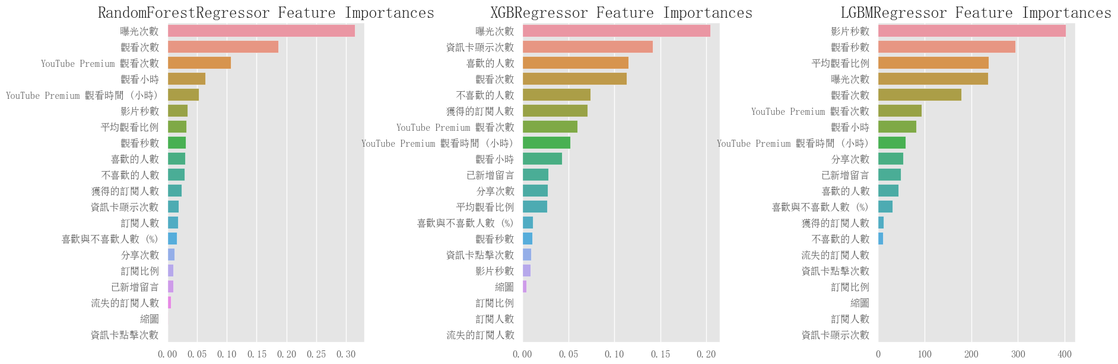
R2還是很低，於是來看Features Importance
流失的訂閱人數和訂閱比例都很低

Slide 32

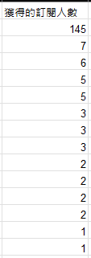
若有一人在看完某部影片後取消訂閱，那流失的訂閱人數就會是1，但是觀眾大部分不是在觀賞影片時取消訂閱
導致影片的流失的訂閱人數加總只有2，但總流失訂閱人數為8
因此這也變成無效指標
獲得的訂閱人數相對多很多
不過因為有訂閱人數這一欄
訂閱人數 = 獲得的訂閱人數 – 流失的訂閱人數
所以獲得的訂閱人數我覺得是雜訊
留訂閱人數就好

Slide 33
XGB的資訊卡顯示次數很高，另外兩種低

Slide 34
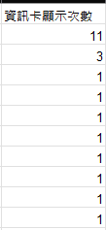
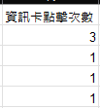
資訊卡顯示次數表示觀眾看到彈出的資訊卡後點開的次數
而我幾乎都沒在影片放資訊卡，所以總共只顯示了11次，最多的影片只顯示3次，是可以排除的指標
資訊卡點擊次數是點開資訊卡後有在去點那個網址的次數，因此一定會比顯示次數還少

Slide 35
喜歡與不喜歡人數 (%) = 喜歡人數 / (喜歡人數 + 不喜歡的人數)
我認為是可以刪除的重複指標
YouTube Premium 觀看次數和觀看時間基本上等同於觀看次數和觀看時間
我認為是雜訊，也該刪除
縮圖是我額外加指標，標1表示另外找的縮圖，標0表示預設縮圖
我只有在短期幾部影片有用外另找的縮圖，所以也很可能是無效指標
訂閱人數 = 獲得的訂閱人數 – 流失的訂閱人數
同時流失的訂閱人數太少，所以我認為獲得和流失的訂閱人數可以刪除

Slide 36
*RF Result*
RMSE Score: 0.014
R2 Score: 0.207
*XGB Result*
RMSE Score: 0.012
R2 Score: 0.396
*LGBM Result*
RMSE Score: 0.02
R2 Score: -0.577
*RF Result*
RMSE Score: 0.013
R2 Score: 0.269
*XGB Result*
RMSE Score: 0.011
R2 Score: 0.46
*LGBM Result*
RMSE Score: 0.02
R2 Score: -0.609

Slide 38
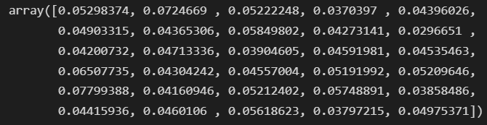
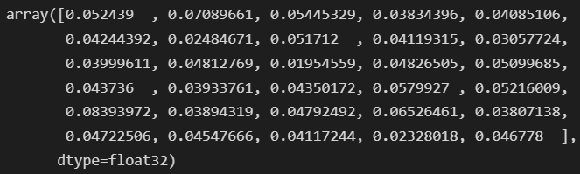

Slide 39
我認為該刪除的指標：
流失的訂閱人數
獲得的訂閱人數
訂閱比例
資訊卡顯示次數
資訊卡點擊次數
YouTube Premium 觀看次數
YouTube Premium 觀看時長
縮圖
喜歡與不喜歡人數 (%)
實際上刪除後R2加分的指標：
YouTube Premium 觀看次數
訂閱比例
YouTube Premium 觀看時間
流失的訂閱人數
資訊卡點擊次數
縮圖
影片秒數
獲得的訂閱人數

Slide 40
我最不能理解的是喜歡和不喜歡(%)的人數刪除後R2竟然降低
這特徵幾乎全是100%，而且算重複指標
資訊卡顯示次數只有3，我認為資訊太沒用
不過模型覺得保留它還是能學到一些東西
影片秒數在排除後R2提升，我認為是由於我的影片時間比較平均
幾乎沒有一分鐘以內的影片，最長的影片不到20分鐘
若影片長度很不均，這就通常就會是有用的特徵

Slide 41
3. Models

Slide 42
Linear Regression RMSE Score: 0.026 R2 Score: -1.826 Ridge
RMSE Score: 0.016
R2 Score: -0.004
Lasso
RMSE Score: 0.02
R2 Score: -0.571
ElasticNet
RMSE Score: 0.023
R2 Score: -1.12
*RF Result*
RMSE Score: 0.013
R2 Score: 0.269
*XGB Result*
RMSE Score: 0.011
R2 Score: 0.46
*LGBM Result*
RMSE Score: 0.02
R2 Score: -0.609
[RF + XGB+ LGBM]
[1 : 8 : 1]
RMSE Score: 0.012
R2 Score: 0.428
*[RF + XGB] Result*
[2 : 8]
RMSE Score: 0.011
R2 Score: 0.462

Slide 43
3. 參數調整

Slide 44
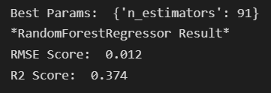
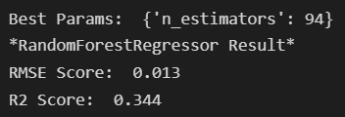
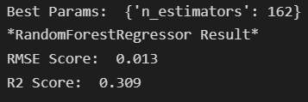
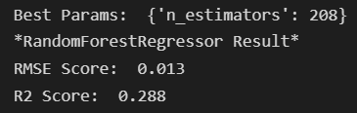

Slide 45
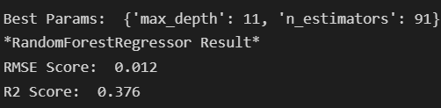
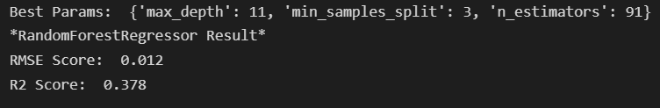

Slide 46
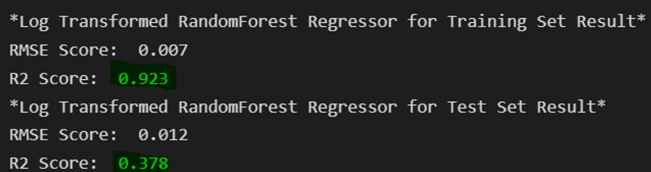

Slide 48
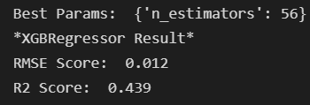
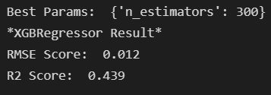
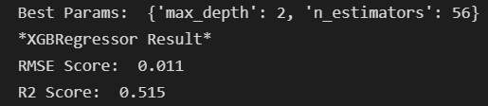
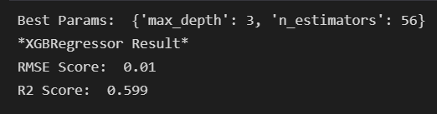

Slide 49
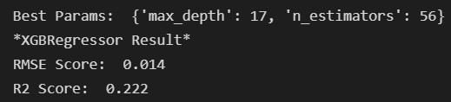
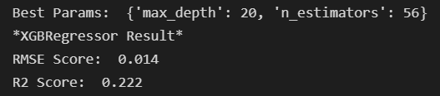
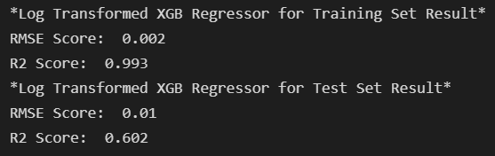

Slide 51
4. Shap

Slide 52
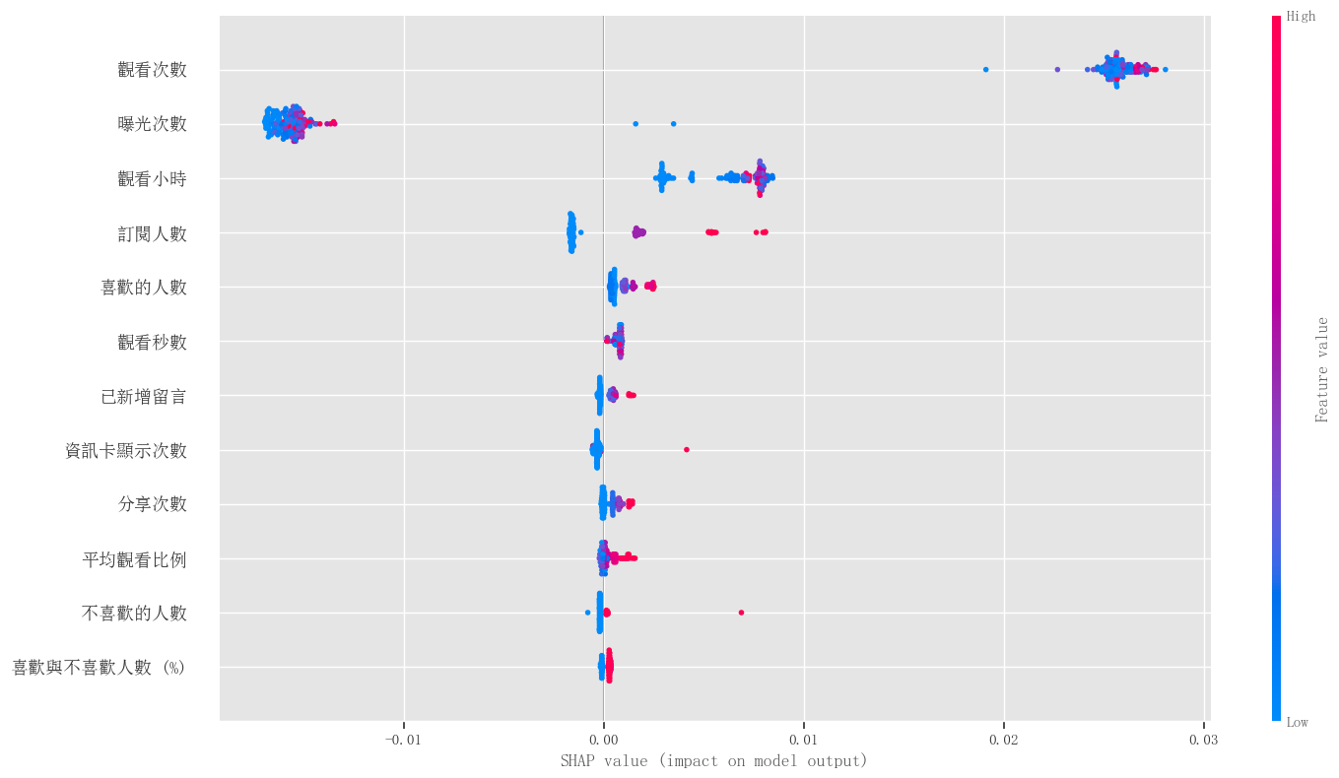
Random Forest

Slide 53
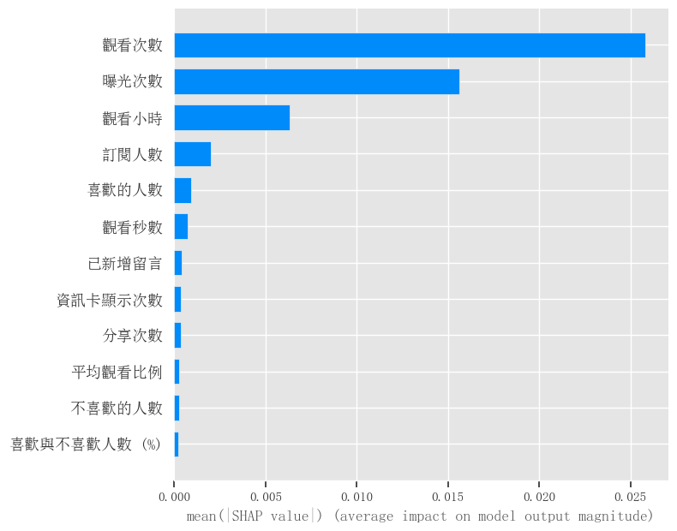
Random Forest

Slide 54
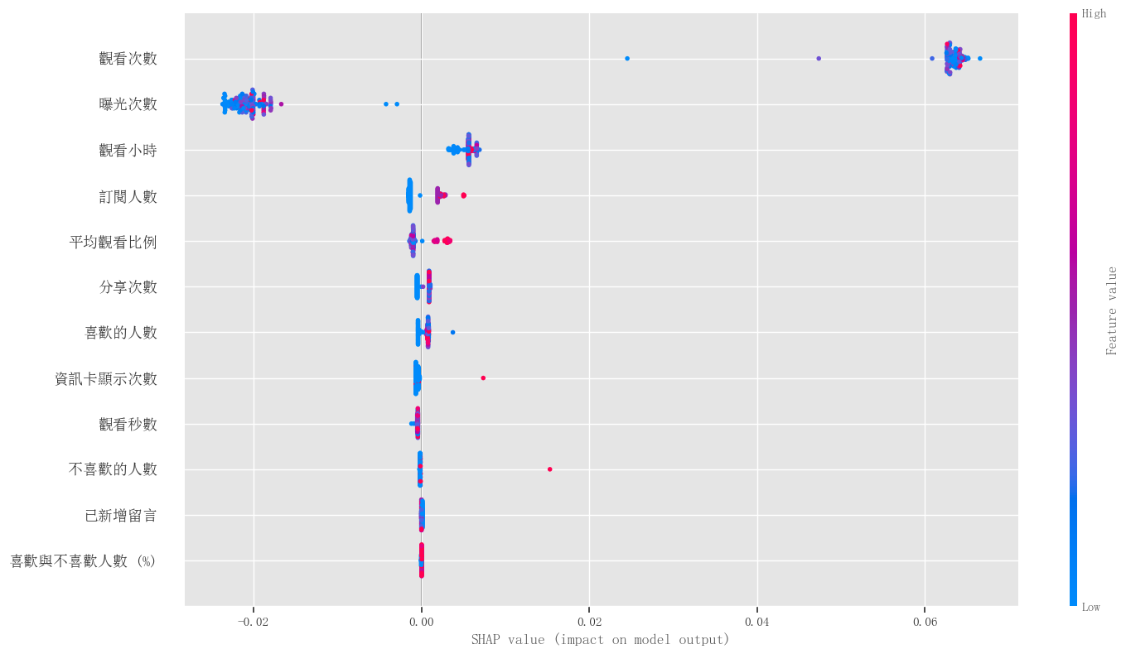
XG Boost

Slide 55
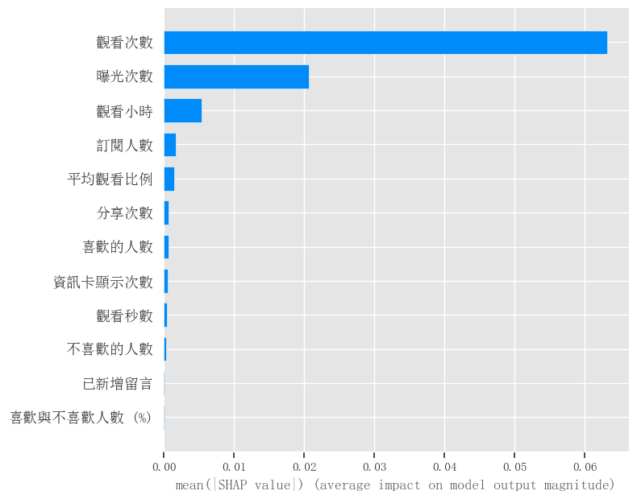
XG Boost

Slide 56
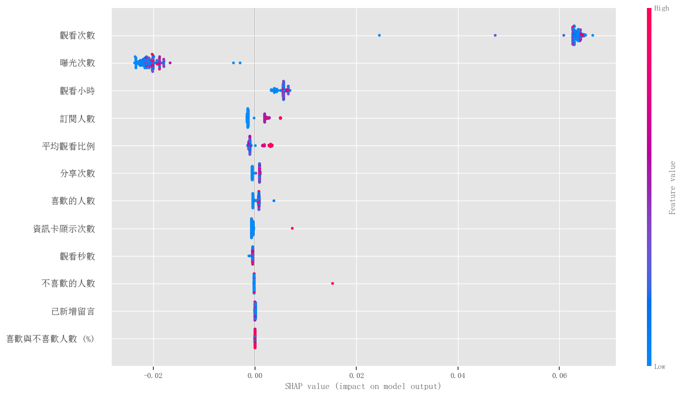
LGBM

Slide 57
LGBM

Slide 58

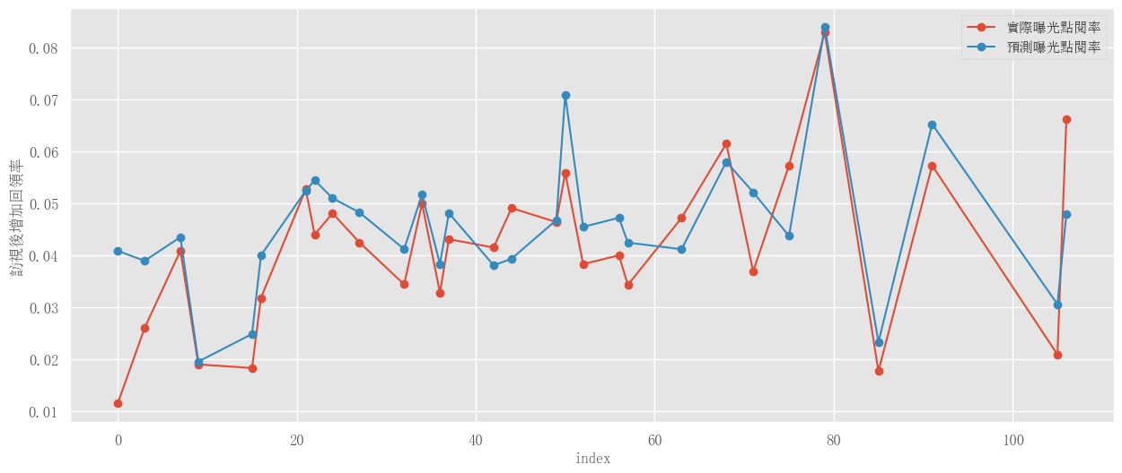

Slide 59
5. CNN

Slide 60
6. NLP

Slide 61
謝謝觀賞

